Slide 1

Välkommen till materialträff
2025-10-19
Agenda:
Fortsatt avtal med Stadium och Adidas - Stefan
Stödmedlemskap
Bonus
Uppdaterad policy - matchställ
Ny kollektion - Stefan

Slide 2
Fortsatt avtal med Stadium och Adidas
5-årigt avtal
En sign-on bonus ifrån stadium och Adidas som stärker vår ekonomi
Stadium säkrar upp tillgänglighet på vårt matrial
Lägg nybeställning i tid innan de flesta beställer i april/maj
Upplever vi problem med matrial eller kläder så meddela oss i styrelsen så vi kan styra upp det mot vår kontakt Olov på Stadium.

Slide 3
Stödmedlemskap på Stadium – Bonus till laget
335st stödmedlemmar idag – 208st stöd till föreningen, 127st stöd till lagen
3% av privatpersoners köp går direkt till föreningen/laget.
Man kan stödja upp till 4 olika föreningar/lag.
Gratis medlemskap, enkelt att registrera, gäller alla köp.
Allt som föreningen handlar får vi bonus på –
10% från Stadium och 10% från Adidas.
Vi är över 700 spelare i föreningen och det borde vara minst lika många stödmedlemmar.
Om alla väljer sitt lag när de handlar så kan det bli mycket pengar.
Prata med familj, släkt, vänner och grannar att ansluta sig och koppla medlemskapet till ert lag. (snart dags för vintershopping, skidor, pjäxor m.m.)

Slide 4
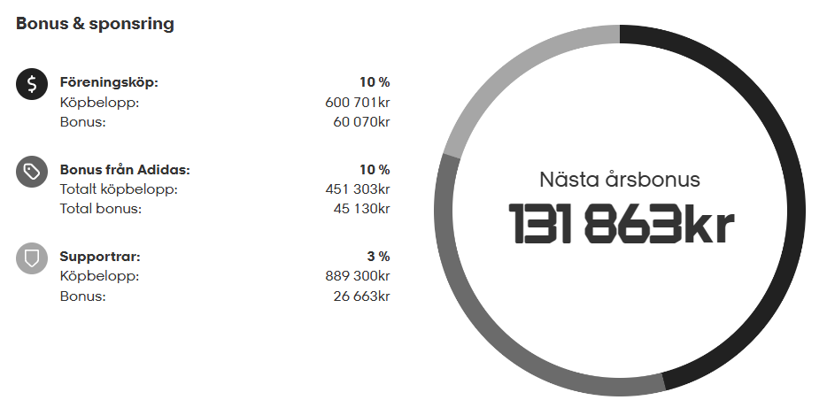
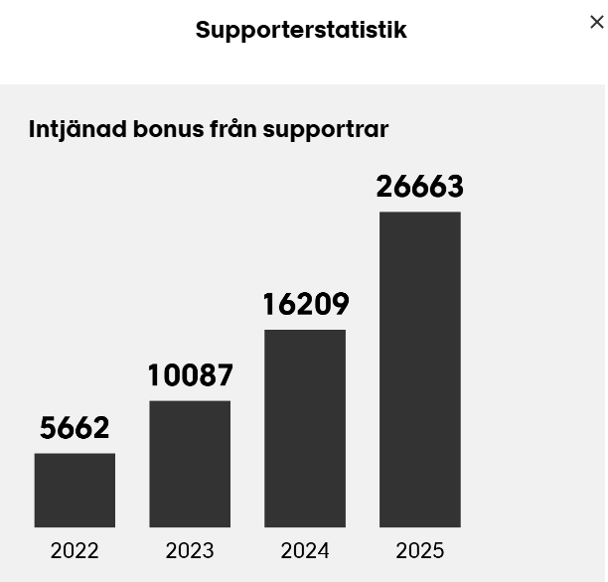
335 stödmedlemmar

Slide 5
Stadium.se – här kan privatpersoner och spelare handla profilkläder för egna pengar, som vanlig onlineshopping.
Stadiumteamsales.se – här kan ledare med inlogg handla matchställ och material som tex bollar, konor, skadematerial m.m. till laget. Ska man trycka egna sponsorer på tex jackor eller ryggsäckar så sker den beställningen via teamsales.
Materialet beställs och betalas från lagkassan och ev stadiumbonus.
Kontakt ska ske med styrelsens representant OM/INNAN något ska inhandlas som föreningen betalar för. (utefter policyn, tex ledarklädet, ny bollstorlek)
Antingen görs beställningen centralt eller så förs pengar över till lagets Stadiumkonto.

Slide 6
Materialpolicy
Uppstart i år. Feedback från året som gått, vad har varit bra/mindre bra?
Uppdatering av policy:
Sidsjö-Böles matchställ är mörkgrönt och svart. (fritt att välja)
Lagen väljer själva färg på målvaktsställ utifrån gällande utbud.
Seniorer kan komplettera med ett gult matchställ om behovet finns.
De lag som har ljusgrönt/gult matchställ få självklart fortsätta spela i det tills tröjorna blivit utsliten.
Förslagsvis används både grönt och svart ställ till både träning och match så tryck siffror på båda färgerna.

Slide 7
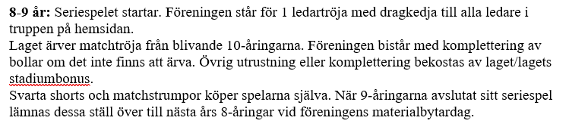
Insättning sker på lagets bankkonto utefter antalet aktiva spelare som betalat sina avgifter.
Påminnelse om policyn:
PF 16 inventerar och samlar ihop alla matchtröjor, dessa ska ärvas till PF18

Slide 8
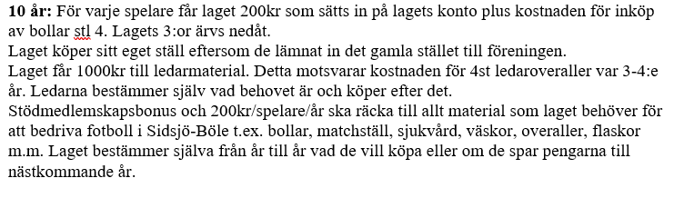
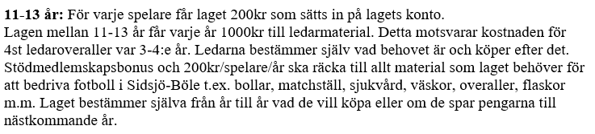

Slide 9
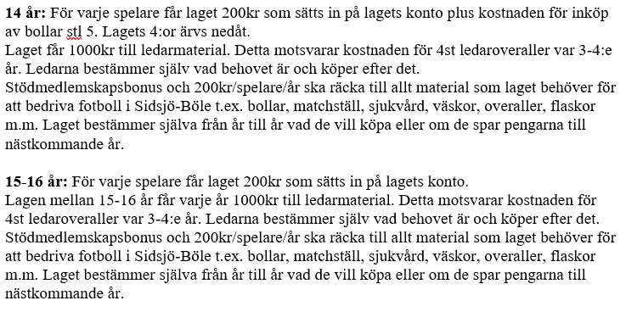

Slide 10
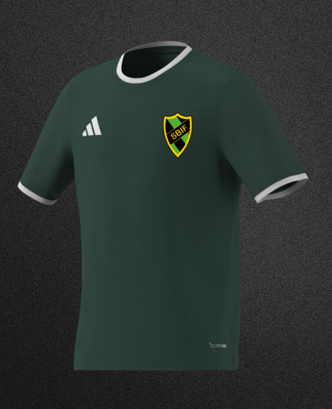
Ny kollektion Tiro 26
Nya gröna tröjan Kommer att finnas minst 3+1 år
Ny kollektion kommer i november.
Ni som behöver komplettera aktuell kollektion – gör det snarast
Ni som funderar på att köpa nytt – vänta tills den nya kommer
Allt kommer att ligga uppdaterat under vår sida på Teamsales

Slide 11
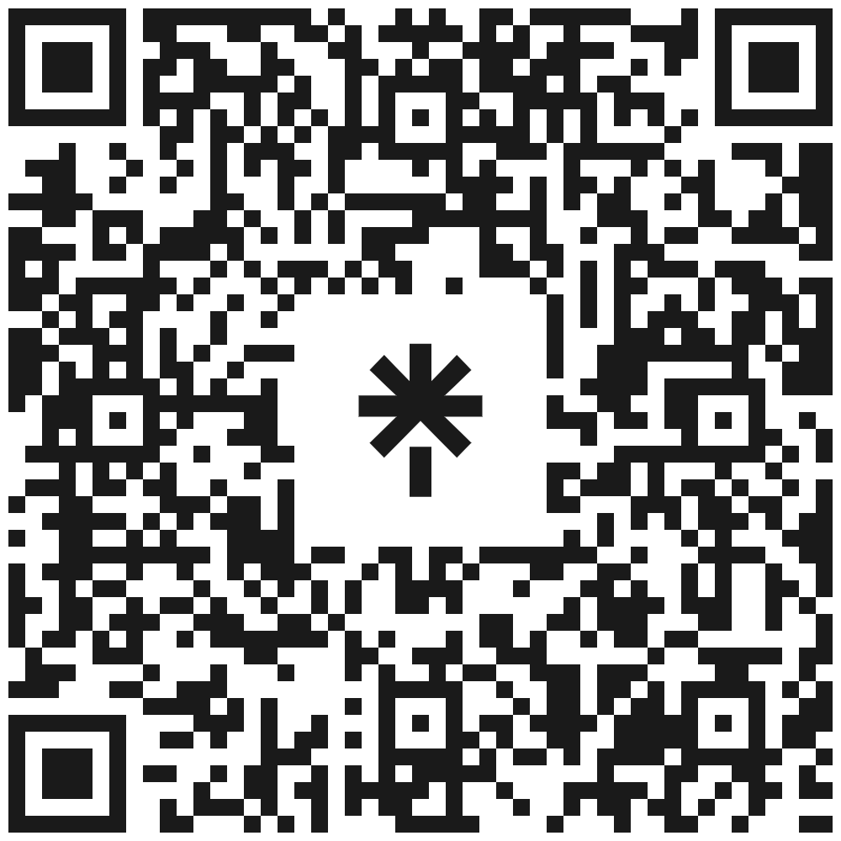
Vårt Linktree

Slide 12
Övriga frågor
Namntryck
Se beslut i uppdaterad policy
Flytta material
Senast 27/10 ska allt material vara
flyttat från tillfälliga lokalen ner till
gamla gula klubbstugan.
Samma kod till gula stugan som till
kiosken.
Tack för ert engagemang!

